Slide 1
I klassen: Tristhet
Å SKAPE GOD HELSE
FOR SEG SELV OG ANDRE
ROBUST UNGDOM

Slide 2
LINE-UP (5 min)
Alle stiller seg på en rekke etter: ”Når du er født”
Gruppeinndeling: Lag grupper med ca 5 elever i hver

Slide 3
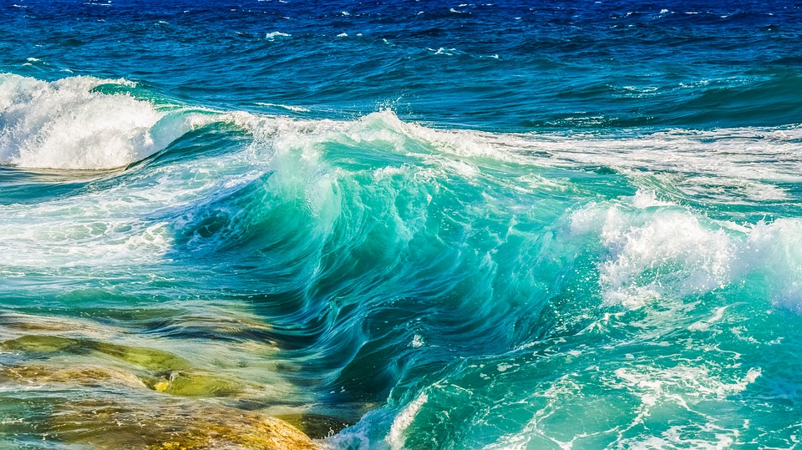
Nærværstrening
Pixabay.com
Slukk lyset
Finn en behagelig stilling. Plant bena i gulvet. Lukk gjerne øynene
Øv på å puste ut langsomt. Jo lengre du klarer å puste ut, jo roligere blir pusten. Det virker beroligende på kroppen
Spill svak musikk fra Youtube, for eksempel: Pat Metheny - Tell her you saw me: https://www.youtube.com/watch?v=oDZ_NahfINo&list=RDoDZ_NahfINo&start_radio=1&t=43

Slide 4
Lærer leser høyt: ”Ole Brum og Nasse Nøff besøker Tussi” (3 min)

Slide 5
Folder: Hvor kan jeg få hjelp? (2 min)
Del ut folderen.
Gå kort igjennom den.
Les diktet av Trygve Skaug.
Heng opp i klassen.

Slide 6
Takknemlighetsøvelse (5 min)
Alle på gruppen deler med de andre. Ordstyrer styrer ordet. Lærer gir et lite eksempel først
Oppgave: Del noe du er takknemlig for, for eksempel noe som har skjedd, eller noe andre har gjort eller sagt som du ble takknemlig for
Pixabay.com

Slide 7
Roterende grupper (30 min)
Lag 5 stasjoner:
Bord 1: ”Alle fantastiske ting”
Bord 2: Lag en tipsliste: ”Det andre gjorde som var til hjelp for meg når jeg var trist”
Bord 3: Blanke felt – avslutt setningene
Bord 4: ”Happy music/happy movies” liste
Bord 5: Hva har vi til felles?
Legg ut tilhørende oppgaveark på hver stasjon, sammen med tusjer og et stort flip-over-ark
Én elev utpekes til vert/leder på hver stasjon og blir sittende mens alle andre roterer mellom de ulike stasjonene. NB! Alle gruppene skal innom alle stasjoner
Verten forteller om oppgaven, forteller litt om hva de andre har sagt, ber om flere forslag, og skriver. Andre kan også skrive.
Gruppene får fem minutter på hvert bord
I plenum: Alle vertene oppsummerer fra sitt bord. Arkene henges opp i klasserommet

Slide 8
Alternativ variant, i stedet for roterende grupper: Plakatvandring fra gruppe til gruppe (30min)
Lag en plakat hvor det står: Hva er en god dag for barn/ungdom? - Be de andre elevene om å skrive en eller flere ting på denne? Send videre til neste gruppe.
Lag en plakat hvor det står: Ting jeg vil gjøre før jeg dør: - Be de andre elevene om å skrive på en eller flere ting på denne. Send videre til neste gruppe.
Lag en plakat hvor det står: Hva er et godt liv? - Be de andre elevene om å skrive på en eller flere ting på denne.
Lag en plakat hvor det står: Mange synes fotball er veldig viktig. Hvorfor er fotball er viktig? - Be de andre elevene om å skrive en eller flere ting på denne?
Lag en plakat hvor det står: Hvis jeg kunne forandre en ting i verden…. - Be de andre elevene om å skrive en eller flere ting på denne?
Hva har vi til felles? Skriv ned på et ark så mange ting som mulig som dere har til felles (for eksempel øyenfarge, favorittmat, antall søsken, hobby, ting dere liker/ikke liker, heier på, serier, filmer...)

Slide 9
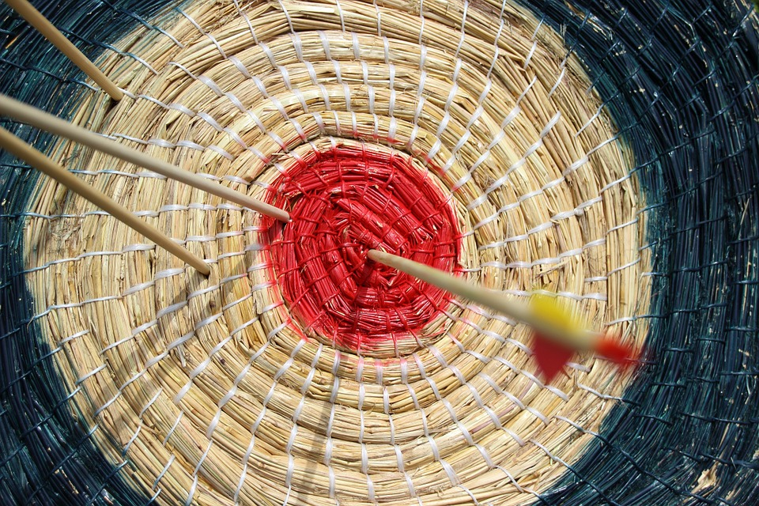
Krøll – og kast (se www.linktillivet.no) (10 min)
Finn frem papir og blyant/penn
Svar anonymt på spørsmålet:
Tre ting jeg har lært i dag”
Du får tre minutter på å svare
Krøll arket
Hvem vil være dagens skyteskive? Den frivillige stiller seg opp med ryggen til klassen
Alle kaster sitt krøllete ark på likt. Tell til tre. ”Skyteskiven” velger seg tre krøllete ark og leser opp. Det er bra å komme med positive kommentarer til det som leses opp
Pixabay.com

Slide 10
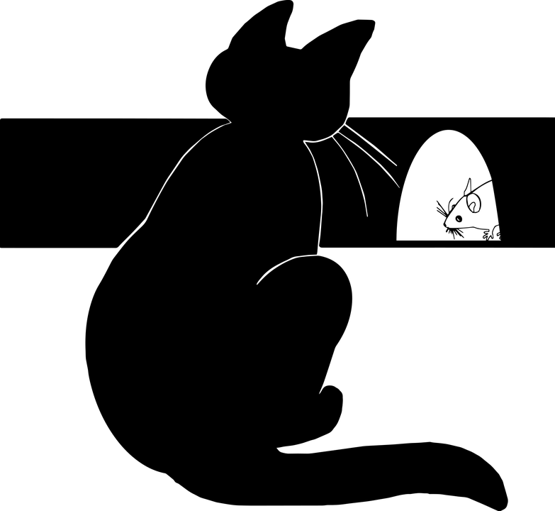
Leker (10 min)
Utpek noen av elevene til å være lekeledere. Gi forberedelsestid. La elevene velge hvilke leker fra lekeheftet de vil leke. Her er noen forslag:
Stolleken i ny variant
Katt og mus
Fruktsalat
Pixabay.com

Slide 11
Stolleken i ny variant
(NB! Trenger musikk. Bruk for eksempel Youtube, og få tips til låt(er) fra elevene).
De samme reglene gjelder som i vanlig stollek, men det er lov til å sitte på fanget til hverandre og dele stol.
Før dere begynner må lærer/leder vise hvordan dette kan gjøres. En person sitter i stolen, sitt rett med beina og føttene godt plantet i bakken. Den neste setter seg på personens knær. Vekten vil jevne seg ut, og dere kan ha 100 personer som deler en stol på denne måten.
Når musikken stopper skal alle finne seg en stol å sitte på. Fjern en stol for hver gang musikken stopper. Se om dere klarer å holde på til det bare er en stol igjen.

Slide 12
Katt og mus
Én elev som har lyst pekes ut til å være katt, og en annen elev til å være mus.
Resten danner en ring ved å holde hverandre i hendene. Midt i ringen står musen og utenfor står katten.
Elevene som utgjør ringen hjelper musen ved å senke armene så katten ikke kommer inn. Om katten klarer å komme inn slipper man raskt musen ut ved å løfte opp armene.
Leken fortsetter til katten lykkes i å fange musen. Ny katt og mus pekes ut.

Slide 13
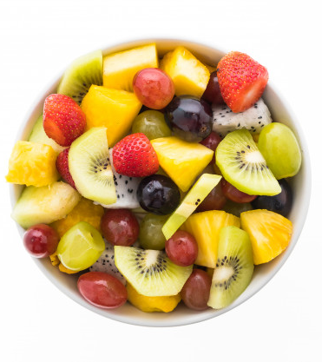
Fruktsalat
Sett stoler i en ring. Alle setter seg ned på hver sin stol, bortsett fra én som står i midten
Lærer velger seg ut 3-5 frukter, og i stedet for å gi elevene et nummer hver blir de gitt en frukt. Hvisk dette til elevene
Personen i midten skal rope ut ulike fruktnavn. Vedkommende vet ikke hvilke frukter som er gitt til elevene. Når man hører sin frukt bli ropt opp skal man reise seg og bytte plass/finne en ny stol. Personen i midten skal selv prøve å sette seg på en stol, hvis han/hun lykkes blir det ny person i midten (den som blir stående uten stol)
Personen kan også rope ”fruktsalat”, da må alle bytte plass med hverandre
Pixabay.com

